Slide 1

Безопасность приложений Node.js
Выполнили: Светличная Д. С., гр.БЭИ2101, Фролов А. С., гр. БЭИ2102 Проверил: Агамиров В. Л.

Slide 2
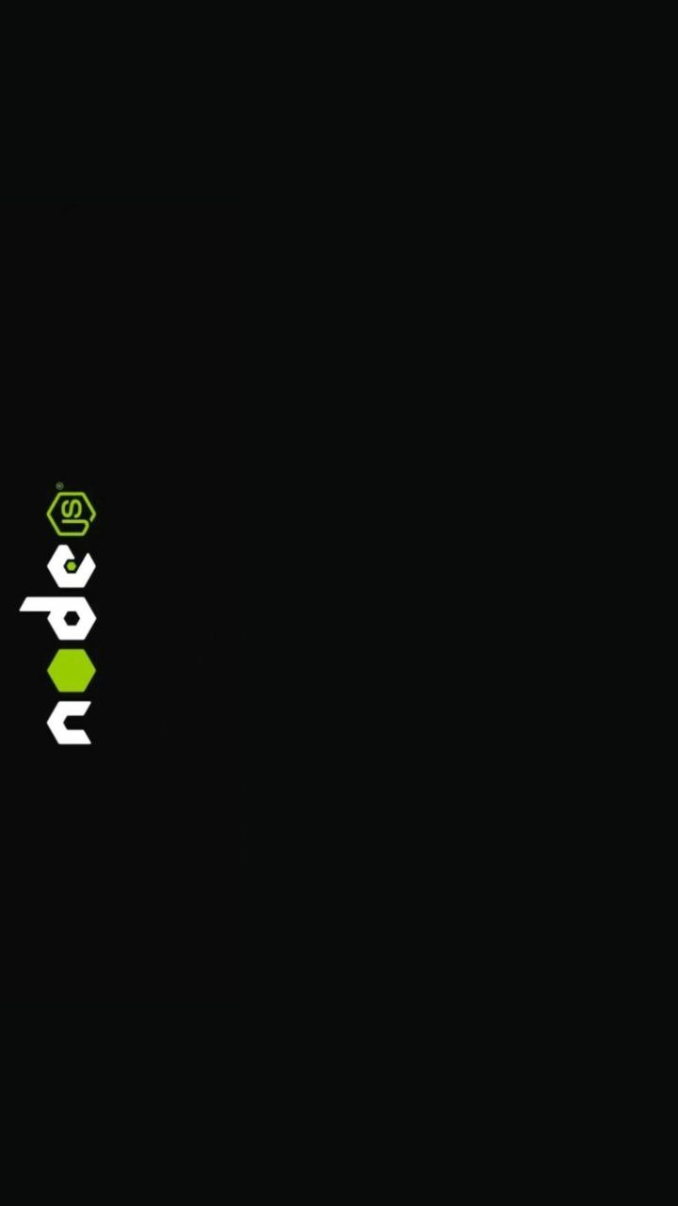
Node.js и угрозы безопасности
В настоящее время мы почти каждую неделю видим серьёзные нарушения безопасности, например, в случаях LinkedIn или MySpace. Во время этих атак было украдено огромное количество пользовательских данных, а также нанесён вред корпоративной репутации. Исследования также показывают, что тикеты на ошибки, связанные с безопасностью, остаются открытыми в среднем в течение 18 месяцев в некоторых областях индустрии.

Slide 3
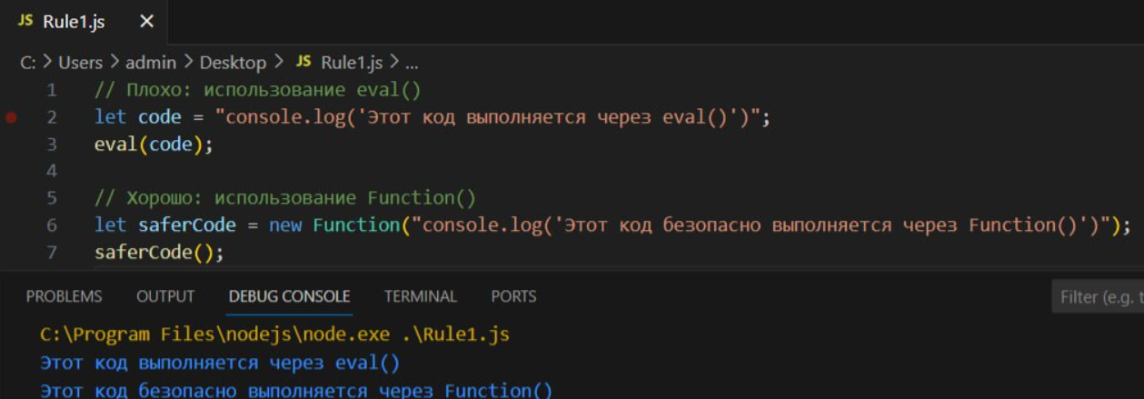
Правило 1. Не используйте eval.
Использование функции eval() может представлять потенциальную угрозу безопасности, так как она выполняет код из строки как программный код. Вместо этого рекомендуется использовать более безопасные методы для выполнения динамического кода.

Slide 4
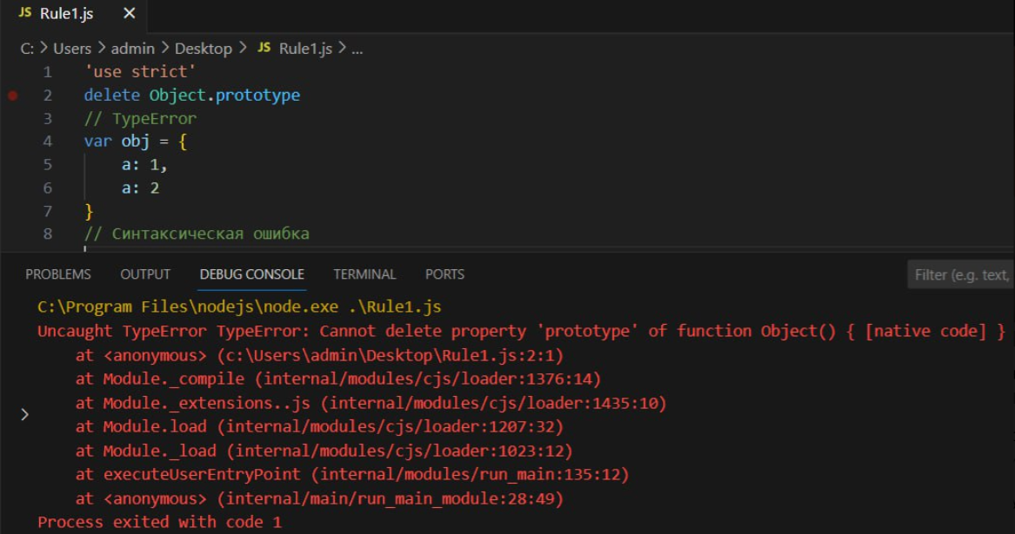
Правило 2. Всегда используйте строгий режим
С помощью use strict вы можете использовать ограниченный «вариант» JavaScript. Он устраняет бесшумность некоторых ошибок и делает их явными.

Slide 5
Правило 3. Обращайтесь с ошибками аккуратно
Во время различных ошибочных действий ваше приложение может предоставлять конфиденциальные данные о внутренней инфраструктуре, например: X-Powered-By:Express. Трассировки стек сами по себе не исследуют уязвимость, но они часто показывают информацию, которая может быть интересна злоумышленнику. Предоставление отладочной информации в результате операций, порождающих ошибки, считается плохим качеством. Вы должны всегда их регистрировать, но никогда не показывать пользователям.

Slide 6
Правило 4. Используйте статический анализ вашего кода
Статический анализ кода вашего приложения может выявить множество ошибок. Для этого мы предлагаем использовать ESLint со стандартным стилем JavaScript .

Slide 7
Правило 5. Не запускайте свои процессы с правами суперпользователя
Разработчики часто запускают своё Node.js-приложение с правами суперпользователя, так как они хотят, чтобы приложение прослушивало порт 80 или 443. В случае ошибки ваш процесс может привести к сбою всей системы, поскольку вы дали ему права на что угодно. Вместо этого вы можете настроить HTTP-сервер/прокси для пересылки запросов. Это может быть nginx или Apache.

Slide 8
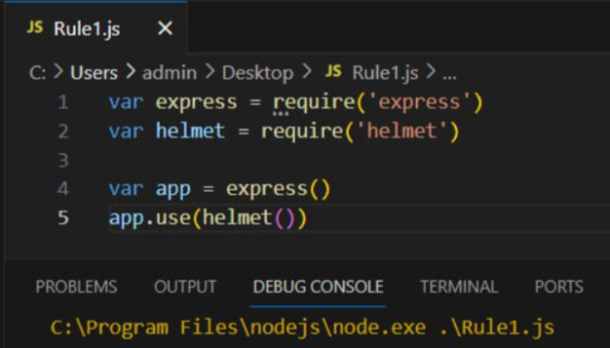
Правило 6. Настройте обязательные HTTP-заголовки
Определены определенные HTTP-заголовки, связанные с безопасностью. Эти заголовки: Strict-Transport-Security, X-Frame-Options, X-XSS-Protection, X-Content-Type-Options Content-Security-Policy, включая межсайтовый скриптинг и другие межсайтовые инъекции В Node.js их легко установить с помощью модуля Helmet.

Slide 9
Правило 7. Правильное управление сессией
Для каждого cookie-файла должен быть указан следующий список флагов:
-безопасный — этот атрибут говорит браузеру отправлять файлы cookie, только если запрос отправляется через HTTPS.
-HttpOnly — этот атрибут используется для предотвращения атак, таких как межсайтовый скриптинг, поскольку он не позволяет получить доступ к файлу cookie через JavaScript.

Slide 10
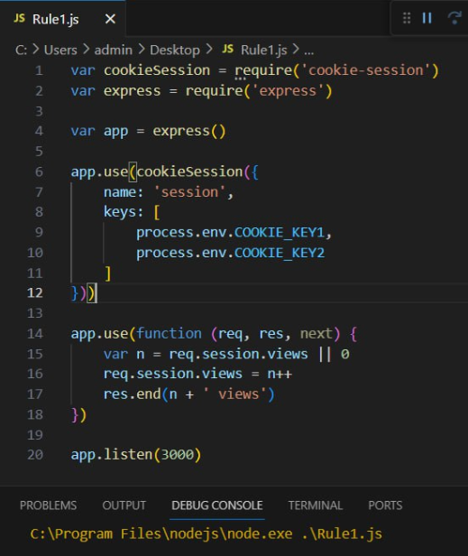
Правило 8. Установка области видимости cookie-файлов
В Node.js вы можете легко создать этот файл cookie, используя пакет cookie . Опять же, это довольно низкий уровень, поэтому вы, вероятно, в конечном итоге будете использовать обёртку, например, cookie-session.

Slide 11
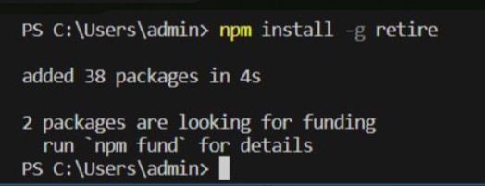
Правило 9. Ищите уязвимости с помощью Retire.js
После этого запуска с помощью команды retire будет искать уязвимости в вашем каталоге node_modules. Также обратите внимание, что Retire.js работает не только с Node.js-модулями, но и с фронтенд-библиотеками.

Slide 12
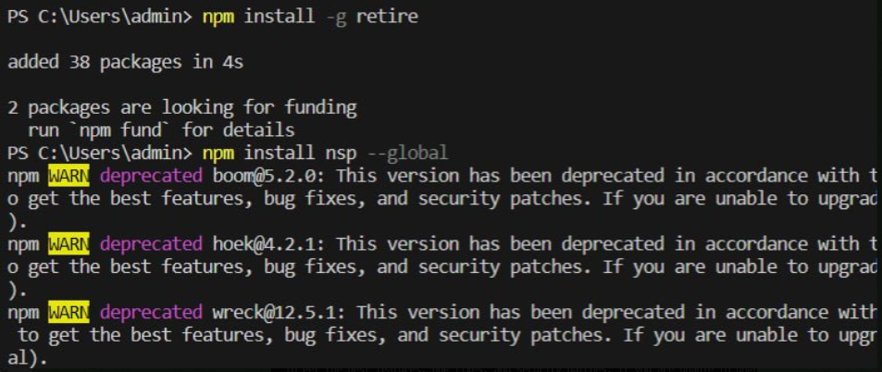
Правило 10. Проведите аудит ваших модулей с помощью CLI Node Security Platform
Nsp является основным интерфейсом командной строки для платформы безопасности Node. Он позволяет создавать файлы аудита package.jsonили npm-shrinkwrap.jsonс помощью API NSP для обнаружения уязвимых модулей.

Slide 13
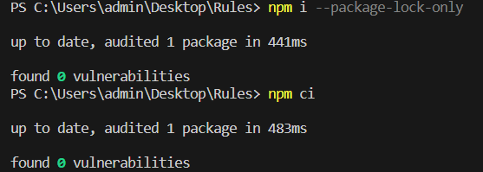

Правило 10. Проведите аудит ваших модулей с помощью CLI Node Security Platform
Затем необходимо запустить команду nsp check :
Но работа nps была прекращена, и появились альтернативы этому инстурменту. Одной из таких альтернатив является встроенная в npm команда npm audit, которая была введена для анализа безопасности зависимостей.

Slide 14
В результате проведенной презентации можно сделать следующие выводы: Node.js - популярная платформа для разработки серверных приложений, которая обладает множеством возможностей и гибкостью. Но разработчики могут сталкиваться с множеством проблем. Поэтому при разработке приложений на Node.js необходимо учитывать важные правила безопасности, чтобы защитить данные и предотвратить возможные атаки.

